Slide 1
Chương 11 Truy xuất nội dung thị giác
§11.1 Giới thiệu nhiệm vụ
§11.2 Phương pháp truyền thống
§11.3 Phương pháp học sâu

Slide 2
§11.1 Giới thiệu nhiệm vụ
I. Truy xuất nội dung thị giác dựa trên văn bản
II. Truy xuất nội dung thị giác dựa trên hình ảnh

Slide 3
Truy xuất nội dung thị giác
Truy xuất thị giác chủ yếu bao gồm truy xuất thị giác dựa trên văn bản và truy xuất thị giác dựa trên hình ảnh
Truy xuất thị giác dựa trên văn bản
  Khi áp dụng cho dữ liệu hình ảnh, phương pháp này được gọi là “tìm ảnh bằng từ” (text-based image retrieval)
Truy xuất thị giác dựa trên hình ảnh (content-based image retrieval, CBIR)
  Mục tiêu: làm thế nào để trong thời gian ngắn tìm ra, từ hàng triệu hoặc thậm chí nhiều hình ảnh hơn, những hình ảnh có nội dung gần với hình ảnh truy vấn đã cho

Slide 4
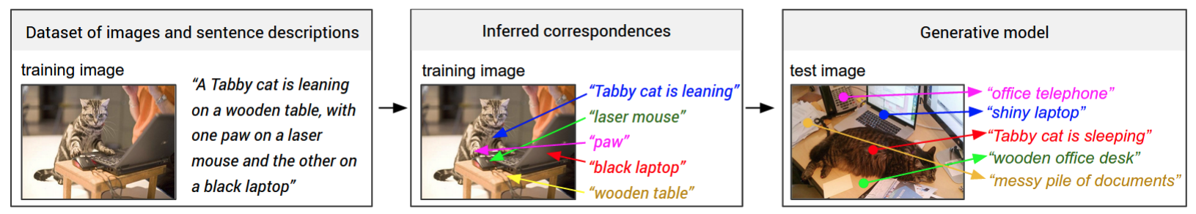
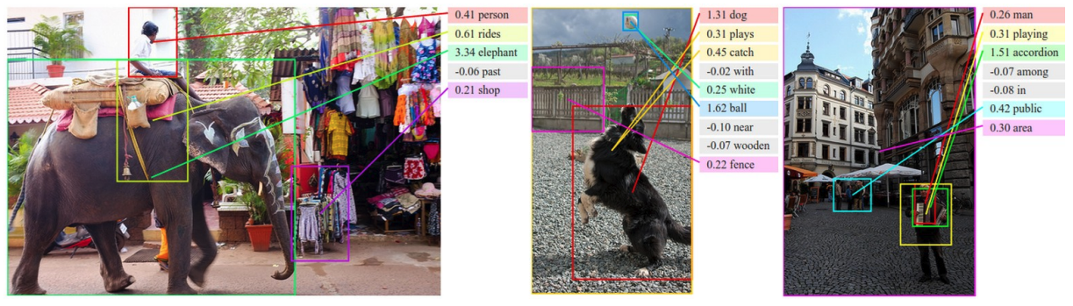
Truy xuất thị giác dựa trên văn bản
Truy xuất thị giác dựa trên văn bản
  Trọng tâm là trích xuất và đối sánh đặc trưng văn bản với đặc trưng hình ảnh

Slide 5
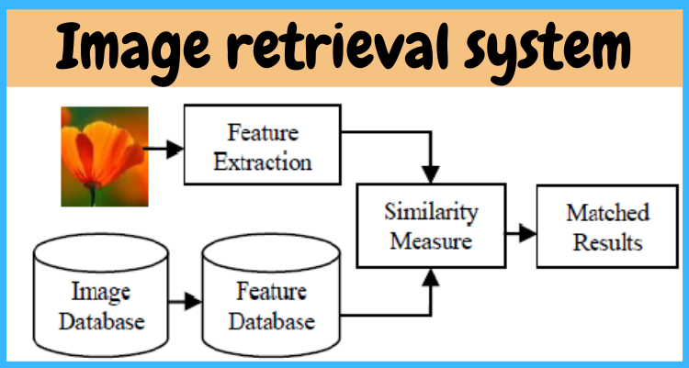
Truy xuất thị giác dựa trên hình ảnh
Quy trình truy xuất ảnh dựa trên nội dung
  Trích xuất đặc trưng: Trích xuất các đặc trưng thị giác của ảnh.
  Tính độ tương đồng: So sánh các ảnh dựa trên đặc trưng đã trích xuất, sử dụng khoảng cách Euclid, độ tương đồng cosine, v.v.
  Xếp hạng kết quả: Sắp xếp các ảnh trong cơ sở dữ liệu theo mức độ tương đồng và trả về các ảnh phù hợp nhất.

Slide 6
§11.2 Phương pháp truyền thống
I. Truy xuất dựa trên văn bản
II. Truy xuất dựa trên hình ảnh
III. Tìm kiếm láng giềng gần nhất xấp xỉ

Slide 7

Truy xuất dựa trên văn bản
Phương pháp cơ bản
  Thông qua việc gán nhãn văn bản cho nội dung hình ảnh, tạo ra các từ khóa mô tả cho mỗi hình ảnh để mô tả các đối tượng, cảnh và những thông tin khác trong ảnh
  Có thể gán nhãn thủ công hoặc sử dụng kỹ thuật nhận dạng hình ảnh để gán nhãn bán tự động

Slide 8
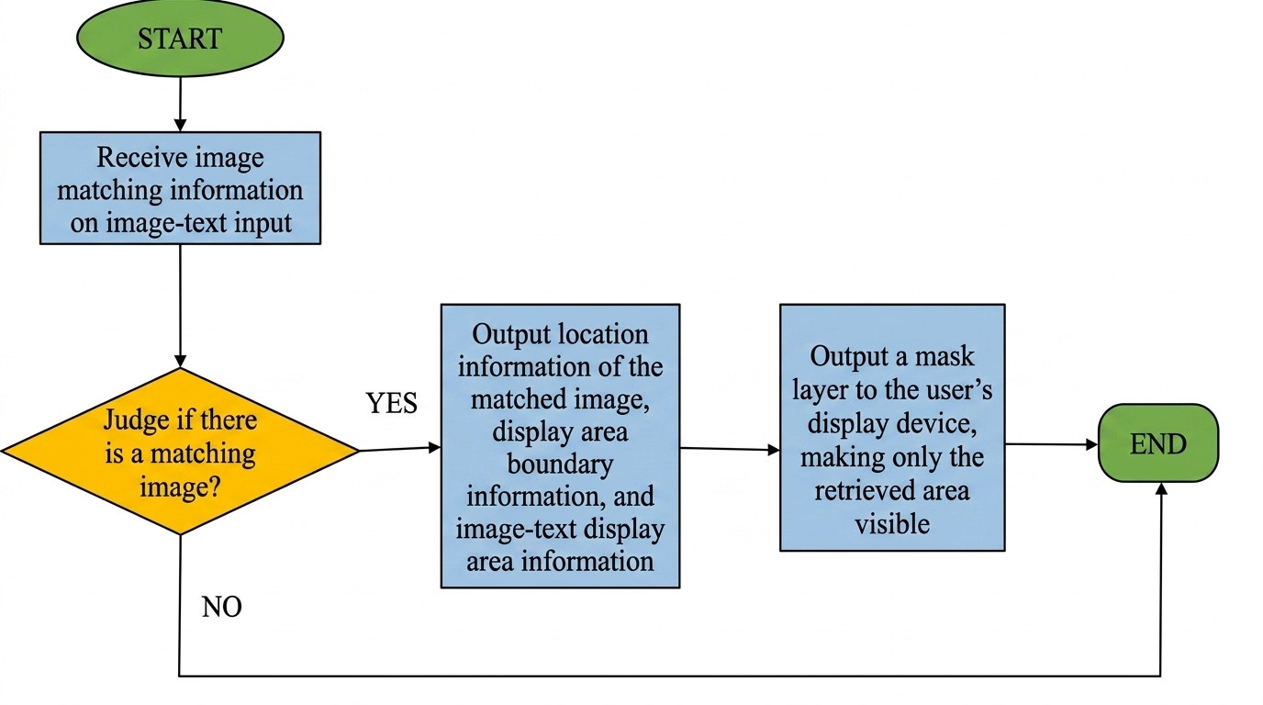
Truy xuất dựa trên văn bản
Quy trình truy xuất
  Người dùng cung cấp từ khóa truy vấn; hệ thống tìm ra các hình ảnh có nhãn tương ứng dựa trên từ khóa

Slide 9
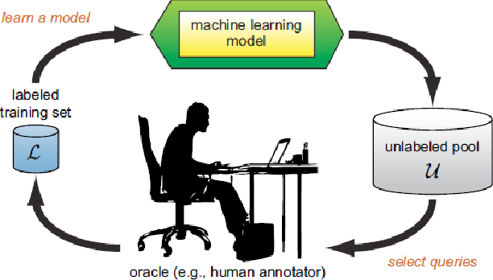
Truy xuất dựa trên văn bản
Hạn chế
  Chỉ phù hợp với tập dữ liệu ảnh quy mô nhỏ. Với dữ liệu lớn, chi phí nhân lực và tài chính tăng cao; việc bổ sung ảnh mới cũng cần gán nhãn thủ công.
  Từ khóa ngắn thường khó mô tả chính xác nội dung hình ảnh mà người dùng mong muốn, đặc biệt trong các truy vấn chi tiết.
  Kết quả gán nhãn phụ thuộc vào nhận thức, cách diễn đạt và phán đoán chủ quan của người gán nhãn, dẫn đến sự không nhất quán trong mô tả văn bản.

Slide 10
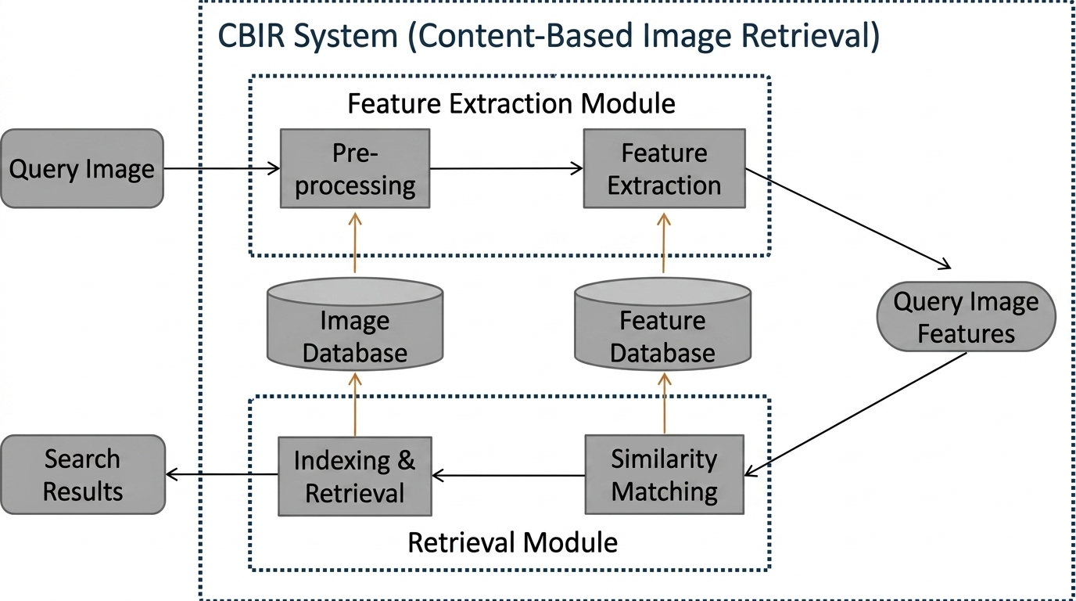
Truy xuất dựa trên hình ảnh
Quy trình truy xuất
  Trong hình dưới đây, mũi tên màu cam biểu thị quá trình huấn luyện ngoại tuyến, còn mũi tên màu xám biểu thị quá trình truy vấn trực tuyến của người dùng

Slide 11
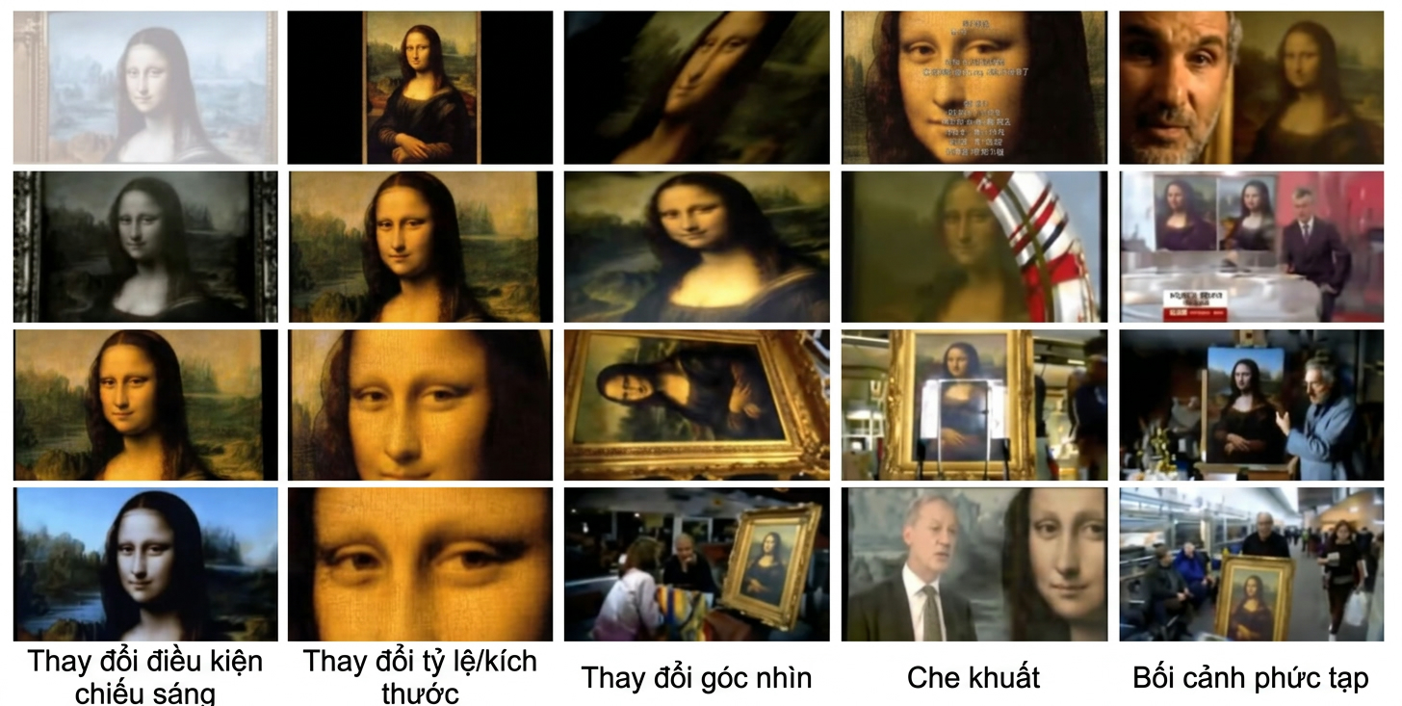
Truy xuất dựa trên hình ảnh
Truy xuất hình ảnh chứa cùng đối tượng
  Đối với một đối tượng trong hình ảnh truy vấn, tìm trong kho ảnh các hình ảnh có chứa đối tượng đó

Slide 12
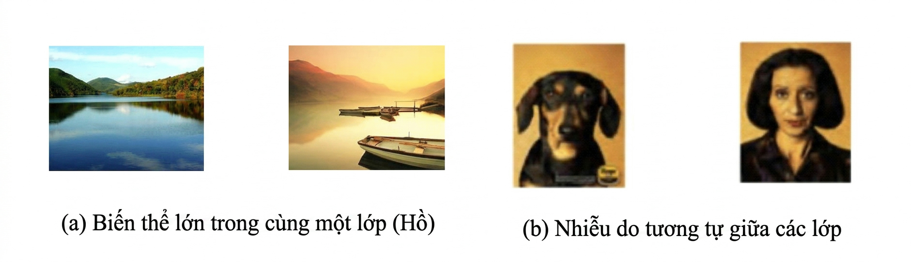
Truy xuất dựa trên hình ảnh
Truy xuất hình ảnh cùng lớp
  Đối với một hình ảnh truy vấn đã cho, tìm trong kho ảnh những hình ảnh thuộc cùng lớp với hình ảnh truy vấn đó
  Vấn đề chính phải đối mặt là biến thiên nội lớp của các hình ảnh cùng lớp rất lớn, trong khi khác biệt liên lớp giữa các hình ảnh thuộc lớp khác nhau lại nhỏ

Slide 13
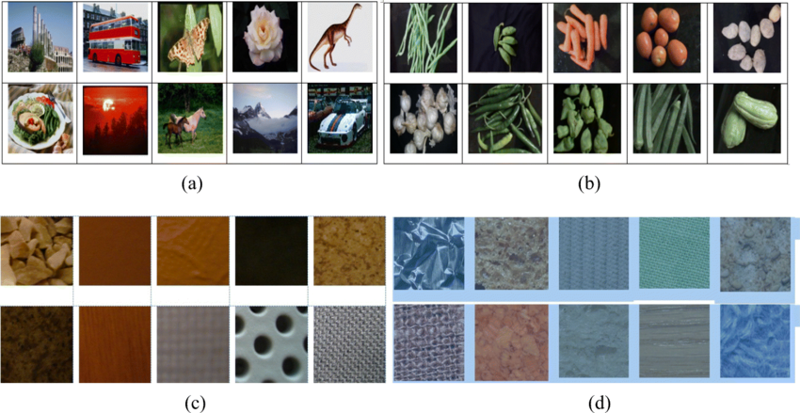
Truy xuất dựa trên hình ảnh
Truy xuất hình ảnh quy mô lớn
  Khối lượng dữ liệu ảnh ngày càng lớn: Phạm vi xử lý đã mở rộng từ các kho ảnh nhỏ sang các kho ảnh quy mô lớn, thậm chí các tập dữ liệu ảnh khổng lồ.
  Trong thập niên 1990, bộ dữ liệu Corel-1K gồm 1.000 ảnh thường được sử dụng để đánh giá hiệu năng của các thuật toán truy xuất ảnh.
  So với ImageNet, bộ dữ liệu cũng có thể được sử dụng cho bài toán truy xuất ảnh, quy mô dữ liệu hiện nay đã tăng lên hàng nghìn đến hàng chục nghìn lần.

Slide 14
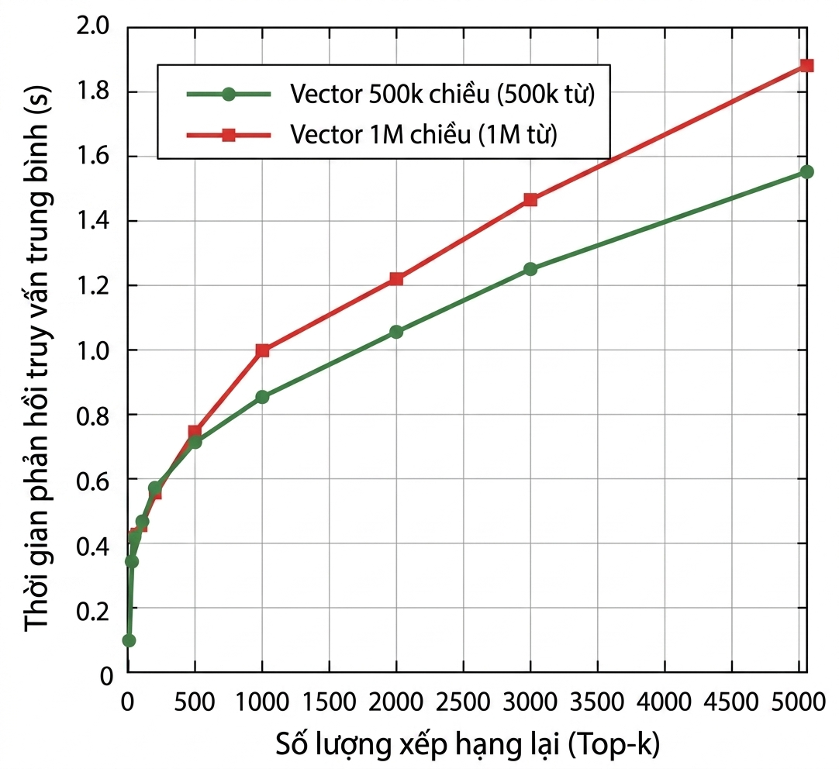
Truy xuất dựa trên hình ảnh
Truy xuất hình ảnh quy mô lớn
  Số chiều đặc trưng cao: Chất lượng biểu diễn đặc trưng quyết định trực tiếp độ chính xác tối đa của hệ thống truy xuất ảnh.
  Nếu đặc trưng đầu vào không đủ tốt, mô hình truy xuất sẽ phức tạp hơn, thời gian phản hồi tăng và khả năng cải thiện độ chính xác bị hạn chế.
  Vì vậy, ngay từ giai đoạn trích xuất, cần lựa chọn các đặc trưng có khả năng biểu diễn ở mức cao.

Slide 15
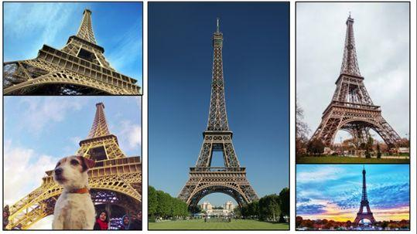
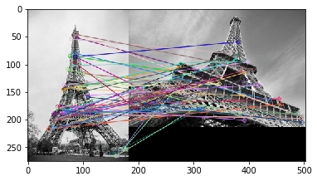
Truy xuất dựa trên hình ảnh
Truy xuất hình ảnh dựa trên SIFT
  Phương pháp phát hiện và trích xuất đặc trưng: Biến đổi wavelet, biến đổi Fourier, sai phân Gaussian (Difference of Gaussians – DoG), MSER, bộ phát hiện Hessian-Affine, Harris–Hessian và FAST.
  Đặc điểm của SIFT: Là đặc trưng cục bộ, bất biến với phép quay và thay đổi tỉ lệ; tương đối bền vững trước thay đổi độ sáng, góc nhìn, biến đổi affine và nhiễu.

Slide 16
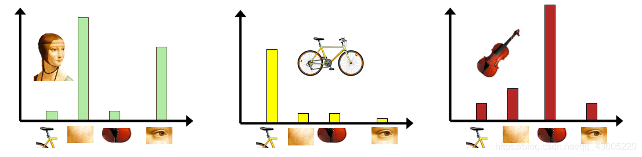
Truy xuất dựa trên hình ảnh
Truy xuất hình ảnh dựa trên BOW
  Nguyên lý: Sau khi trích xuất các bộ mô tả điểm đặc trưng, sử dụng thuật toán phân cụm để xây dựng bộ từ điển thị giác (visual codebook). Mỗi ảnh được biểu diễn bằng tần suất các bộ mô tả được gán vào từng từ thị giác trong codebook.
  Đặc điểm: Phương pháp thường yêu cầu codebook có kích thước lớn.

Slide 17
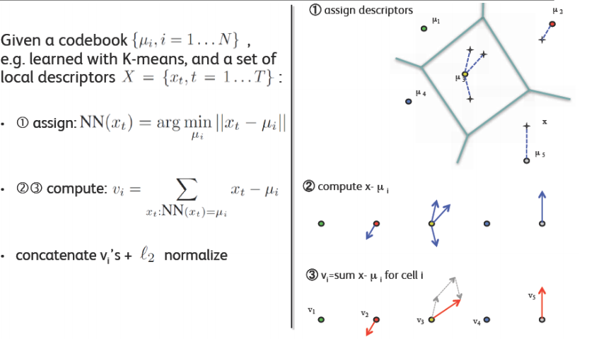
Truy xuất dựa trên hình ảnh
Truy xuất hình ảnh dựa trên VLAD(Vector of Local Aggregated Descriptors)
  VLAD (Vector of Locally Aggregated Descriptors) là phương pháp tổng hợp các bộ mô tả cục bộ thành một đặc trưng toàn cục. Phương pháp này phân cụm các đặc trưng cục bộ và tổng hợp độ lệch của chúng so với các tâm cụm.
  Vì vậy, điều kiện tiên quyết để áp dụng VLAD là phải trích xuất được các đặc trưng cục bộ của ảnh, chẳng hạn như SIFT hoặc đặc trưng từ mạng CNN.

Slide 18
Tìm kiếm láng giềng gần nhất xấp xỉ
Nguyên nhân hình thành và phân loại
  Tìm kiếm truyền thống: Tính độ tương đồng giữa ảnh truy vấn và từng mẫu trong cơ sở dữ liệu, sau đó sắp xếp kết quả. Với kho ảnh quy mô lớn, phương pháp tìm kiếm vét cạn (brute-force search) tiêu tốn nhiều tài nguyên; thời gian truy vấn tăng theo số lượng mẫu và số chiều đặc trưng.
  Tìm kiếm dựa trên cây và băm: Phân chia không gian đặc trưng thành các vùng nhỏ, qua đó thu hẹp phạm vi tìm kiếm và có thể đạt độ phức tạp truy vấn dưới tuyến tính (sublinear).

Slide 19
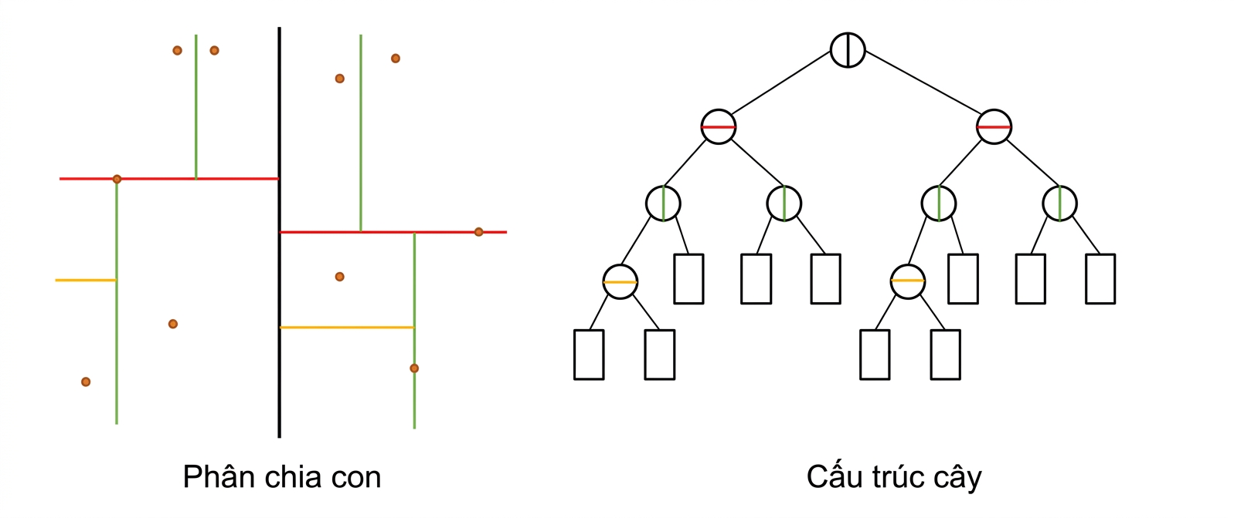
Tìm kiếm láng giềng gần nhất xấp xỉ
Phương pháp truy xuất dựa trên cấu trúc cây
  Cây k-d (k-d tree): Trong giai đoạn xây dựng, không gian đặc trưng được phân chia đệ quy theo chiều có phương sai lớn nhất. Các nút và nhánh của cây được lưu trong bộ nhớ.
  Trong giai đoạn tìm kiếm, điểm truy vấn được duyệt từ nút gốc đến nút lá. Các điểm tại nút lá được so sánh với điểm truy vấn; sau đó, thuật toán quay lui (backtracking) để xác định láng giềng gần nhất.

Slide 20
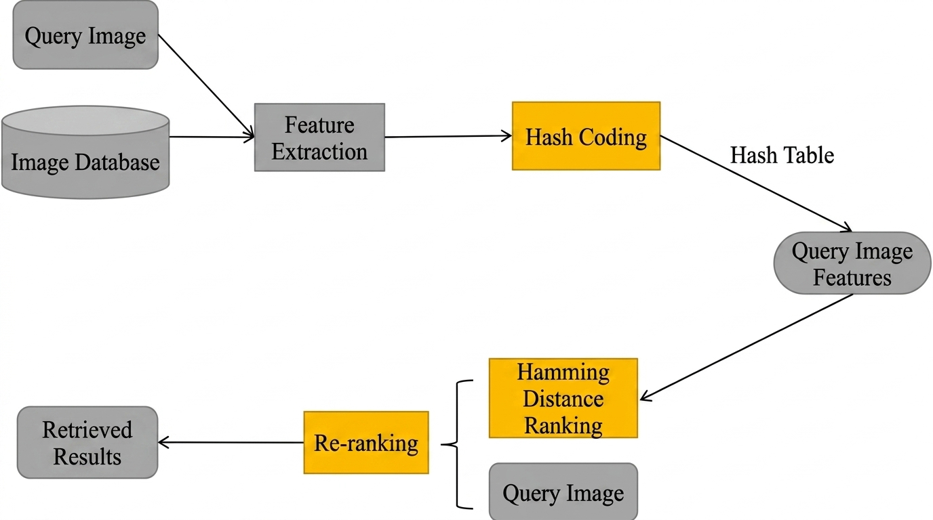
Tìm kiếm láng giềng gần nhất xấp xỉ
Phương pháp truy xuất dựa trên băm
  Bao gồm bốn phần:
    Trích xuất đặc trưng
    Mã hóa băm
    Sắp xếp theo khoảng cách Hamming
    Sắp xếp lại (quy trình như hình dưới đây)

Slide 21
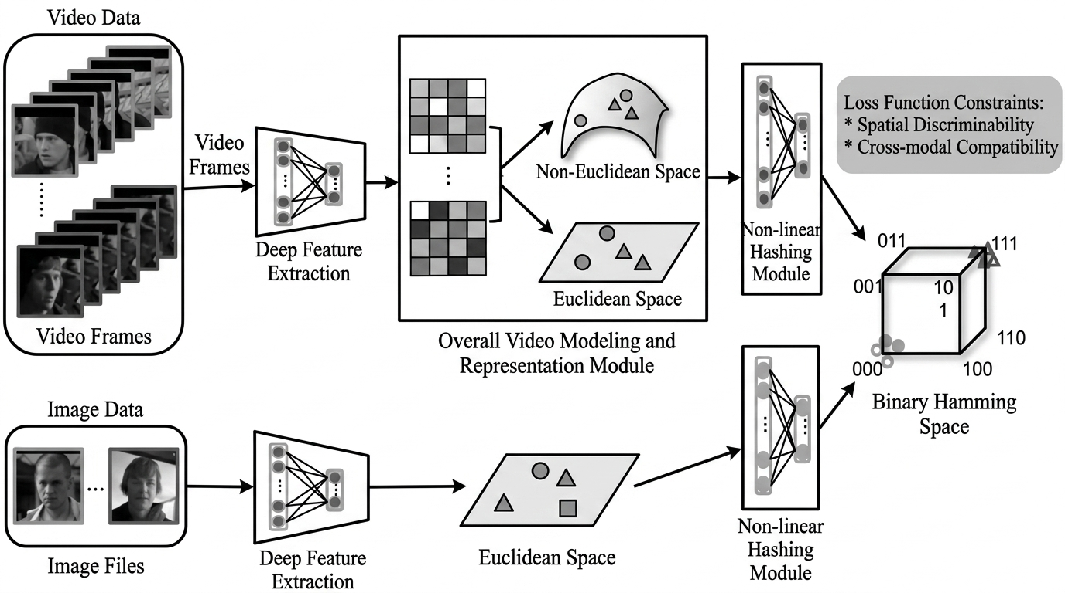
Tìm kiếm láng giềng gần nhất xấp xỉ
Phương pháp truy xuất dựa trên băm
  Trích xuất đặc trưng: Trích xuất đặc trưng của từng ảnh trong cơ sở dữ liệu, sau đó lưu vào kho đặc trưng cùng với tên tệp tương ứng.
  Mã hóa băm: Gồm hai giai đoạn
    Học hàm băm: Chia kho đặc trưng thành tập huấn luyện và tập kiểm tra; sử dụng tập huấn luyện để học các hàm băm.
    Tạo mã băm: Đưa từng đặc trưng qua các hàm băm đã học để thu được mã băm tương ứng.

Slide 22
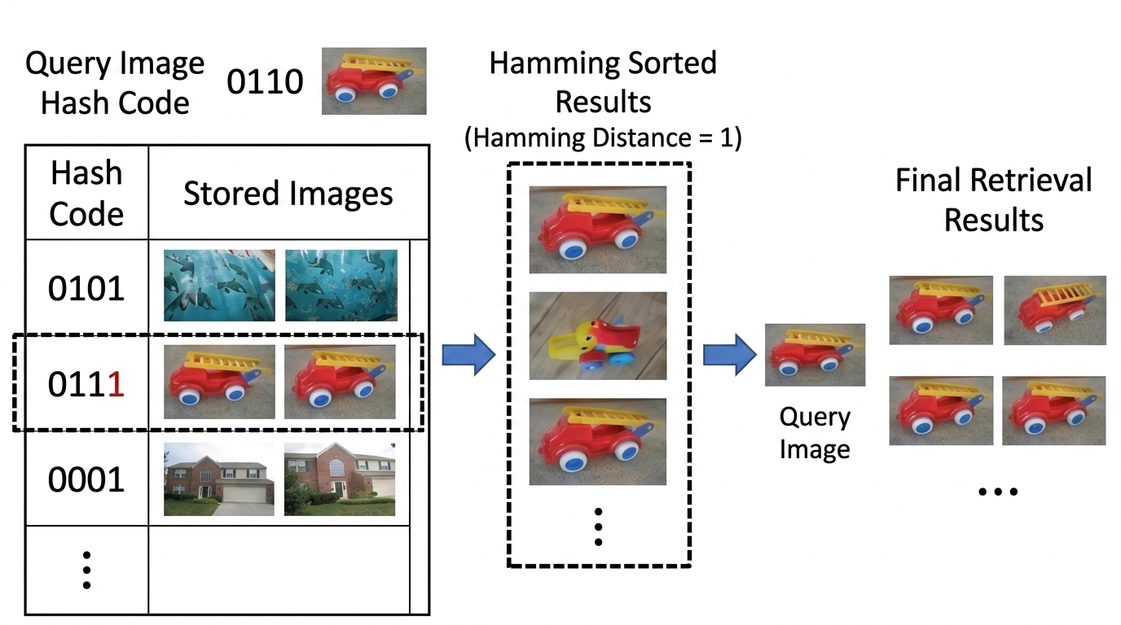
Tìm kiếm láng giềng gần nhất xấp xỉ
Phương pháp truy xuất dựa trên băm
  Xếp hạng theo khoảng cách Hamming: Với mỗi ảnh truy vấn, tính khoảng cách Hamming giữa mã băm của ảnh truy vấn và các mã băm trong cơ sở dữ liệu. Sắp xếp kết quả theo khoảng cách tăng dần, tương ứng với độ tương đồng giảm dần.
  Tái xếp hạng (re-ranking): Chọn n kết quả đầu tiên hoặc các kết quả có khoảng cách Hamming nhỏ hơn một ngưỡng xác định. Sau đó, sử dụng khoảng cách Euclid để tính lại độ tương đồng và tái xếp hạng kết quả.

Slide 23
§11.3 Phương pháp học sâu
I. Các bước cơ bản
II. Phương pháp dựa trên học độ đo sâu
III. Phương pháp dựa trên biểu diễn băm sâu

Slide 24
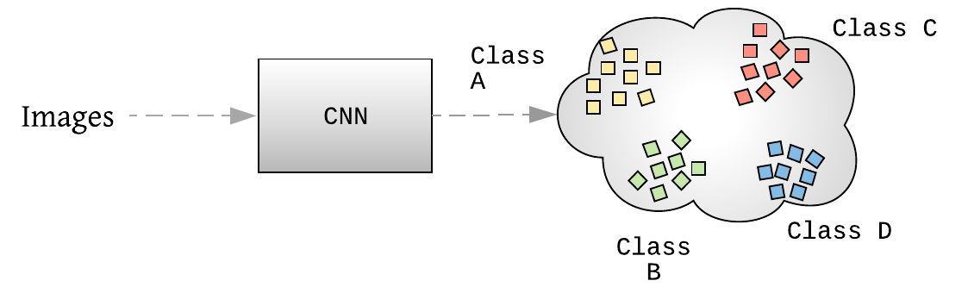
Các bước cơ bản
Các bước cơ bản
  Tiền xử lý ảnh: Điều chỉnh kích thước, chuẩn hóa và thực hiện các thao tác tiền xử lý cần thiết.
  Trích xuất đặc trưng: Sử dụng mạng neuron sâu (deep neural network) để trích xuất đặc trưng từ ảnh.
  Nhúng đặc trưng: Ánh xạ đặc trưng vào không gian có số chiều thấp, tạo thành đặc trưng nhỏ gọn.
  Tổng hợp đặc trưng: Kết hợp nhiều đặc trưng thành một đặc trưng toàn cục.
  Tính độ tương đồng: Tính độ tương đồng giữa ảnh truy vấn và các ảnh trong cơ sở dữ liệu dựa trên đặc trưng toàn cục.
  Xếp hạng kết quả: Sắp xếp các ảnh theo mức độ tương đồng đã tính toán.

Slide 25
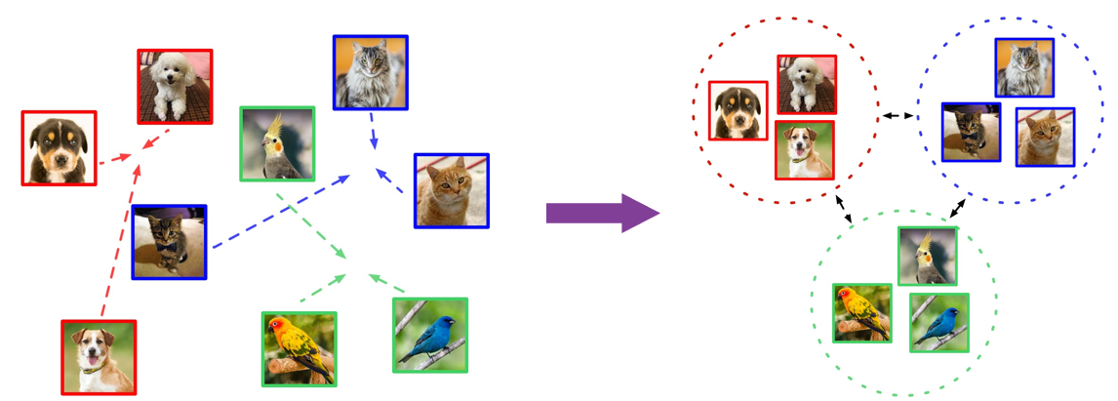
Phương pháp dựa trên học độ đo sâu
Học độ đo sâu
  Mục tiêu: Thiết kế lớp nhúng (embedding layer) bằng mạng neuron sâu để xây dựng không gian nhúng phù hợp, trong đó khoảng cách giữa các mẫu phản ánh mức độ tương đồng. Mục tiêu là giảm khoảng cách nội lớp và tăng khoảng cách liên lớp, giúp các ảnh cùng lớp nằm gần nhau hơn trong không gian nhúng.
  Phương thức truy xuất: Tính độ tương đồng giữa mẫu truy vấn và các mẫu trong không gian nhúng, từ đó truy xuất các mẫu cùng lớp hoặc có nội dung tương tự.

Slide 26
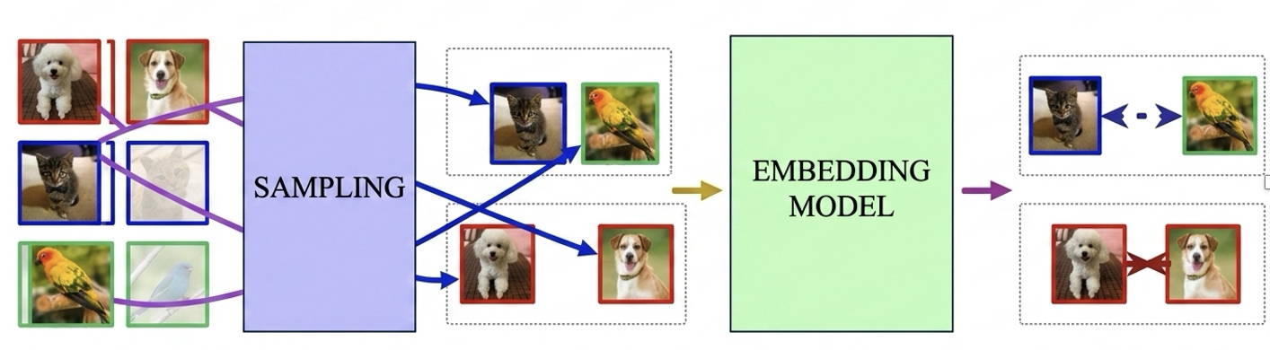
Phương pháp dựa trên học độ đo sâu
Học độ đo sâu (Deep Metric Learning)
  Hướng nghiên cứu trọng tâm 1: Thiết kế hàm mất mát có khả năng phân biệt tốt trong không gian nhúng, nhằm giảm khoảng cách nội lớp và tăng khoảng cách liên lớp.
  Hướng nghiên cứu trọng tâm 2: Thiết kế chiến lược lấy mẫu hiệu quả và khai thác các mẫu dương, mẫu âm khó (hard positive/negative mining) để thúc đẩy quá trình huấn luyện.

Slide 27
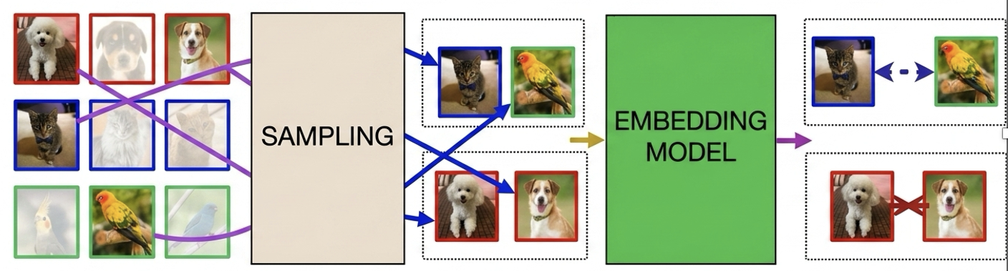
Phương pháp dựa trên học độ đo sâu
Thiết kế hàm mất mát có tính phân biệt
  Hàm mất mát tương phản (Contrastive Loss): Giảm khoảng cách giữa các cặp mẫu dương, đồng thời tăng khoảng cách giữa các cặp mẫu âm đến một ngưỡng xác định.
  Hàm mất mát trực tiếp ràng buộc khoảng cách giữa các mẫu trong không gian nhúng, qua đó tăng khả năng phân biệt quan hệ tương đồng giữa các mẫu.
  Các biến thể được ứng dụng rộng rãi trong học tương phản tự giám sát
$$J\left(x_{i},x_{j}\right)=I\left(y_{i}=y_{j}\right)D^{2}\left(x_{i},x_{j}\right)+I\left(y_{i}≠y_{j}\right){{\left[α−D\left(x_{i},x_{j}\right)\right]}^{2}}_{+}$$

Slide 28
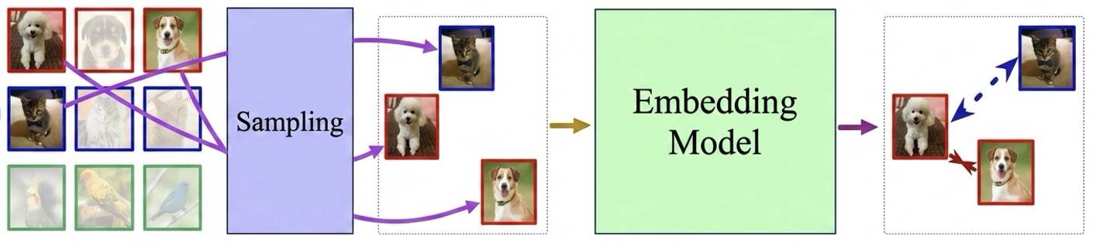
Phương pháp dựa trên học độ đo sâu
Thiết kế hàm mất mát có tính phân biệt
Hàm mất mát bộ ba (Triplet Loss): Đồng thời tác động lên mẫu neo, mẫu dương và mẫu âm, sao cho khoảng cách giữa mẫu neo và mẫu âm lớn hơn khoảng cách giữa mẫu neo và mẫu dương một ngưỡng xác định.
  Giúp phân biệt hiệu quả mẫu dương và mẫu âm trong không gian nhúng, đồng thời tăng tính linh hoạt của mô hình học độ đo sâu.
$$J\left(x,x^{+},x^{−}\right)={\left[D\left(x,x^{+}\right)−D\left(x,x^{−}\right)+m\right]}_{+}$$

Slide 29
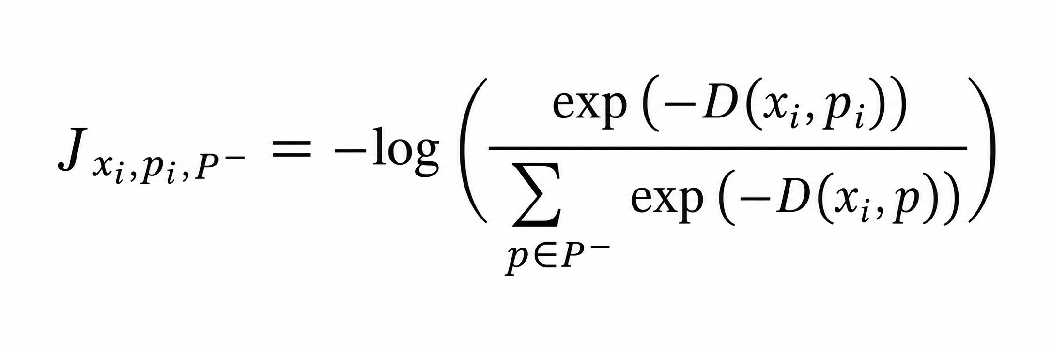
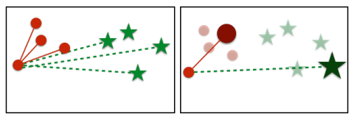
Phương pháp dựa trên học độ đo sâu
Thiết kế hàm mất mát có tính phân biệt
Hàm mất mát dựa trên mẫu đại diện (Proxy-based Loss): Sử dụng một tập tham số có thể học được trong quá trình huấn luyện; mỗi mẫu đại diện (proxy) biểu diễn tâm của một lớp trong không gian nhúng.
  Hàm mất mát giảm khoảng cách giữa mẫu và proxy của lớp tương ứng, đồng thời tăng khoảng cách giữa mẫu và các proxy của những lớp khác.

Slide 30
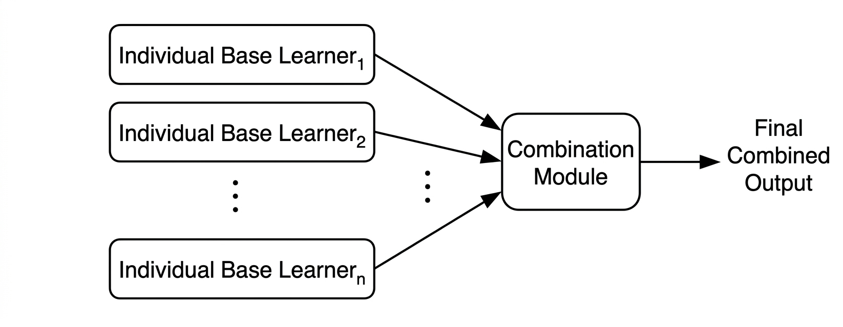
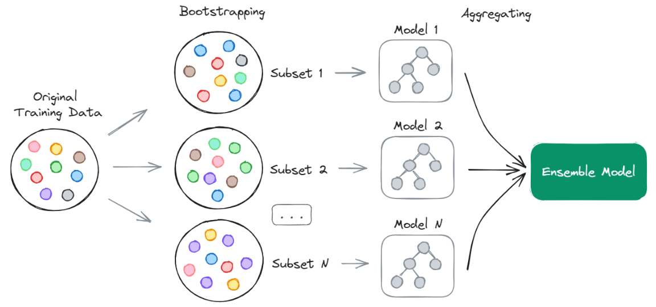
Phương pháp dựa trên học độ đo sâu
Học độ đo dựa trên học tổ hợp (Ensemble-based Metric Learning)
  Loại 1: Chia lớp nhúng thành nhiều nhánh con; mỗi nhánh đóng vai trò là một bộ học và được huấn luyện với dữ liệu hoặc mục tiêu khác nhau.
  Loại 2: Sử dụng đặc trưng từ các lớp khác nhau của mạng làm đầu ra của các bộ học, qua đó khai thác thông tin ở nhiều mức biểu diễn.
  Loại 3: Sử dụng cơ chế chú ý (attention mechanism) để học các thông tin ở nhiều cấp độ của mẫu, sau đó dùng chúng làm đầu ra của các bộ học khác nhau.

Slide 31
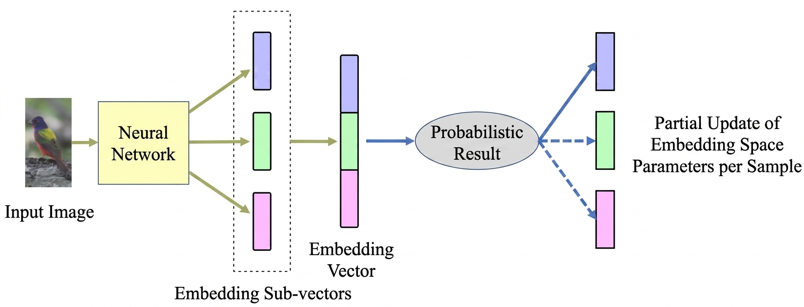
Phương pháp dựa trên học độ đo sâu
Thiết kế hàm mất mát có tính phân biệt
Học độ đo dựa trên học tổ hợp sử dụng chiến lược phân nhánh
  Trước tiên chia không gian nhúng thành một số cụm không gian khác nhau, sau đó sử dụng các mẫu trong từng cụm không gian để huấn luyện một bộ học tương ứng.

Slide 32
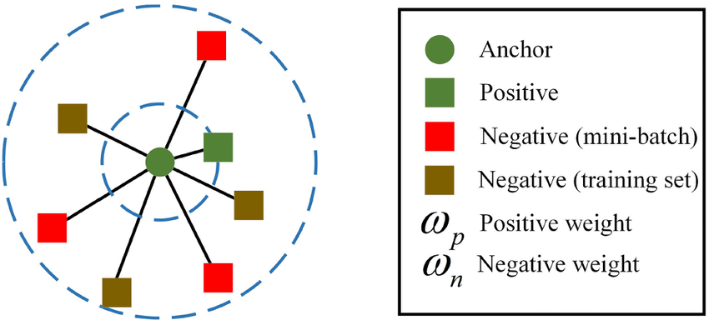
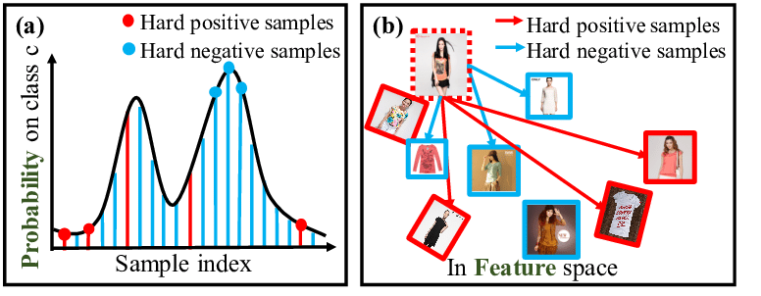
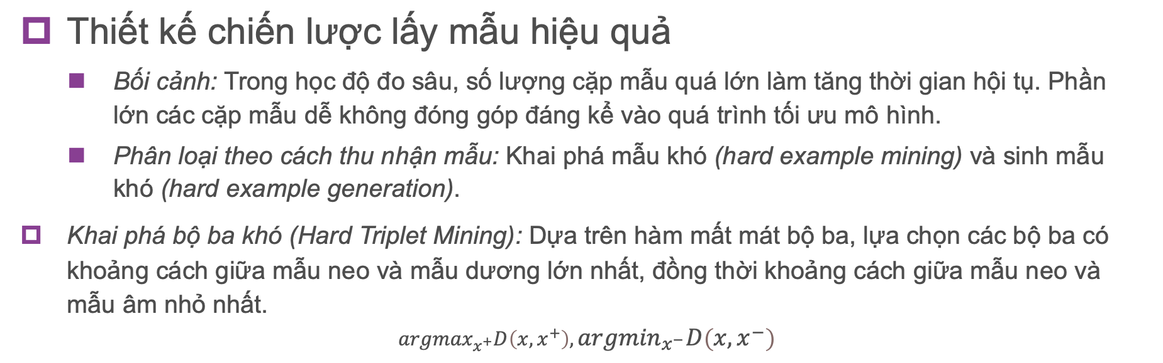
Phương pháp dựa trên học độ đo sâu
$\text{Thi}\text{ế}\text{t} \text{k}\text{ế }\text{chi}\text{ế}\text{n} \text{l}\text{ượ}\text{c} \text{l}\text{ấ}\text{y} \text{m}\text{ẫ}\text{u} \text{hi}\text{ệ}\text{u} \text{qu}\text{ả}$
  $\text{B}\text{ố}\text{i} \text{c}\text{ả}\text{nh}\text{: }\text{Trong} \text{h}\text{ọ}\text{c}\text{ độ đ}\text{o} \text{s}\text{â}\text{u}\text{, }\text{s}\text{ố }\text{l}\text{ượ}\text{ng} \text{c}\text{ặ}\text{p} \text{m}\text{ẫ}\text{u} \text{qu}\text{á }\text{l}\text{ớ}\text{n} \text{l}\text{à}\text{m} \text{t}\text{ă}\text{ng} \text{th}\text{ờ}\text{i} \text{gian} \text{h}\text{ộ}\text{i} \text{t}\text{ụ. }\text{Ph}\text{ầ}\text{n} \text{l}\text{ớ}\text{n} \text{c}\text{á}\text{c} \text{c}\text{ặ}\text{p} \text{m}\text{ẫ}\text{u} \text{d}\text{ễ }\text{kh}\text{ô}\text{ng}\text{ đó}\text{ng} \text{g}\text{ó}\text{p}\text{ đá}\text{ng} \text{k}\text{ể }\text{v}\text{à}\text{o} \text{qu}\text{á }\text{tr}\text{ì}\text{nh} \text{t}\text{ố}\text{i}\text{ ư}\text{u} \text{m}\text{ô }\text{h}\text{ì}\text{nh}\text{.}$
  $\text{Ph}\text{â}\text{n} \text{lo}\text{ạ}\text{i} \text{theo} \text{c}\text{á}\text{ch} \text{thu} \text{nh}\text{ậ}\text{n} \text{m}\text{ẫ}\text{u}\text{: }\text{Khai} \text{ph}\text{á }\text{m}\text{ẫ}\text{u} \text{kh}\text{ó (}\text{hard} \text{example} \text{mining}\text{) }\text{v}\text{à }\text{sinh} \text{m}\text{ẫ}\text{u} \text{kh}\text{ó (}\text{hard} \text{example} \text{generation}\text{).}$
$\text{Khai} \text{ph}\text{á }\text{b}\text{ộ }\text{ba} \text{kh}\text{ó (}\text{Hard} \text{Triplet} \text{Mining}\text{): }\text{D}\text{ự}\text{a} \text{tr}\text{ê}\text{n} \text{h}\text{à}\text{m} \text{m}\text{ấ}\text{t} \text{m}\text{á}\text{t} \text{b}\text{ộ }\text{ba}\text{, }\text{l}\text{ự}\text{a} \text{ch}\text{ọ}\text{n} \text{c}\text{á}\text{c} \text{b}\text{ộ }\text{ba} \text{c}\text{ó }\text{kho}\text{ả}\text{ng} \text{c}\text{á}\text{ch} \text{gi}\text{ữ}\text{a} \text{m}\text{ẫ}\text{u} \text{neo} \text{v}\text{à }\text{m}\text{ẫ}\text{u} \text{d}\text{ươ}\text{ng} \text{l}\text{ớ}\text{n} \text{nh}\text{ấ}\text{t}\text{, đồ}\text{ng} \text{th}\text{ờ}\text{i} \text{kho}\text{ả}\text{ng} \text{c}\text{á}\text{ch} \text{gi}\text{ữ}\text{a} \text{m}\text{ẫ}\text{u} \text{neo} \text{v}\text{à }\text{m}\text{ẫ}\text{u}\text{ â}\text{m} \text{nh}\text{ỏ }\text{nh}\text{ấ}\text{t}\text{.}$
$${argmax}_{x^{+}}D\left(x,x^{+}\right),{argmin}_{x^{−}}D\left(x,x^{−}\right)$$

Slide 33
Phương pháp dựa trên học độ đo sâu
Thiết kế chiến lược lấy mẫu hiệu quả
  Khai phá mẫu âm bán khó (Semi-hard Negative Mining): Việc chỉ lựa chọn các mẫu âm khó nhất có thể khiến mô hình tập trung quá mức vào một số mẫu đặc biệt và bỏ qua các mẫu có tính đại diện cao hơn.
  Điều này có thể làm quá trình huấn luyện kém ổn định và khiến mô hình sớm rơi vào cực tiểu địa phương.
  Phương pháp chọn các mẫu âm có độ khó vừa phải, bảo đảm khoảng cách âm lớn hơn khoảng cách dương nhưng vẫn nằm trong một ngưỡng xác định.
$$D\left(x,x^{+}\right)< D\left(x,x^{−}\right)$$

Slide 34
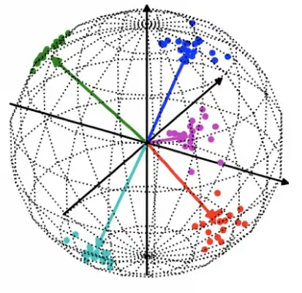
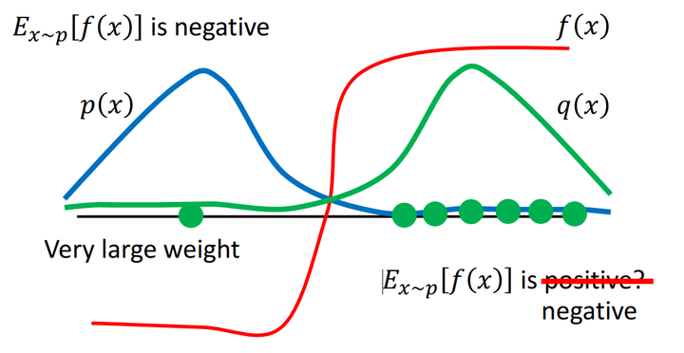
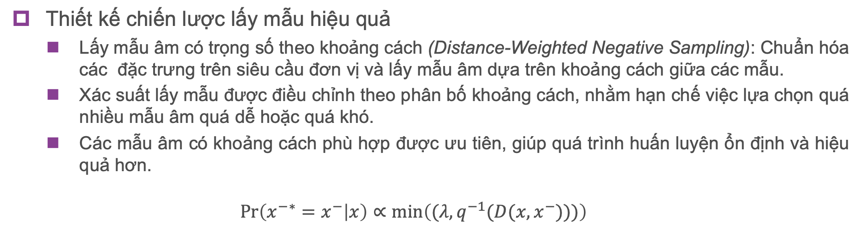
Phương pháp dựa trên học độ đo sâu
Thiết kế chiến lược lấy mẫu hiệu quả
  Lấy mẫu âm có trọng số theo khoảng cách (Distance-Weighted Negative Sampling): Chuẩn hóa các đặc trưng trên siêu cầu đơn vị và lấy mẫu âm dựa trên khoảng cách giữa các mẫu.
  Xác suất lấy mẫu được điều chỉnh theo phân bố khoảng cách, nhằm hạn chế việc lựa chọn quá nhiều mẫu âm quá dễ hoặc quá khó.
  Các mẫu âm có khoảng cách phù hợp được ưu tiên, giúp quá trình huấn luyện ổn định và hiệu quả hơn.
  $$\operatorname{Pr}\left({x^{−}}^{∗}=x^{−} | x\right)∝min\left((λ,q^{−1}(D(x,x^{−})))\right)$$

Slide 35
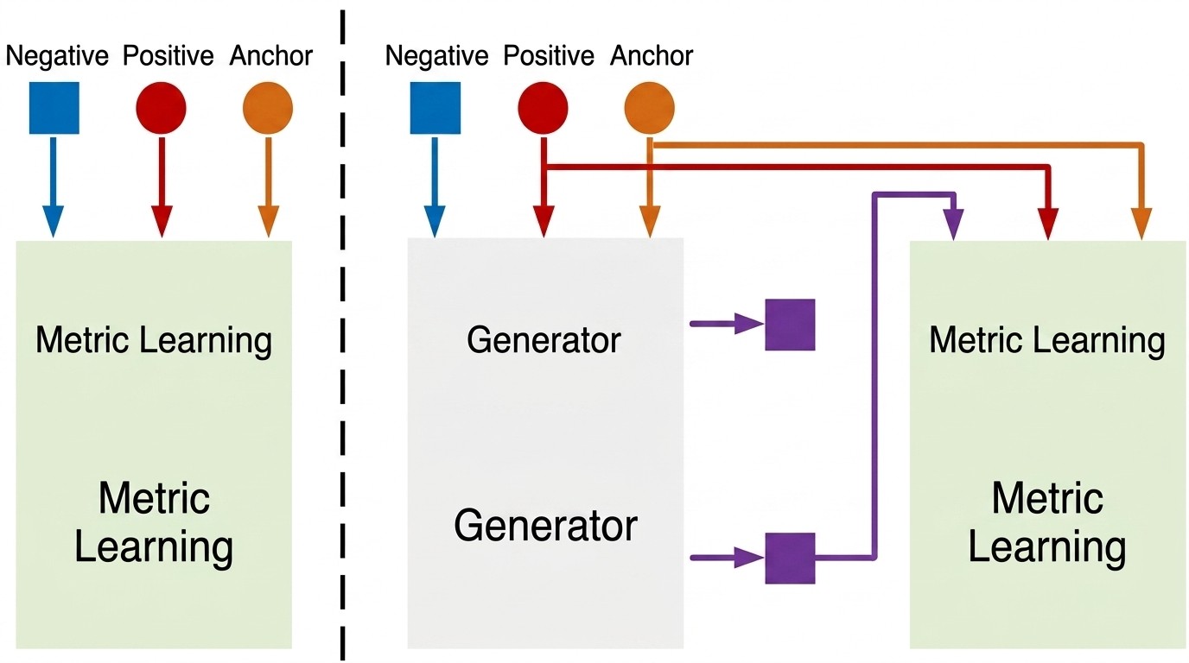
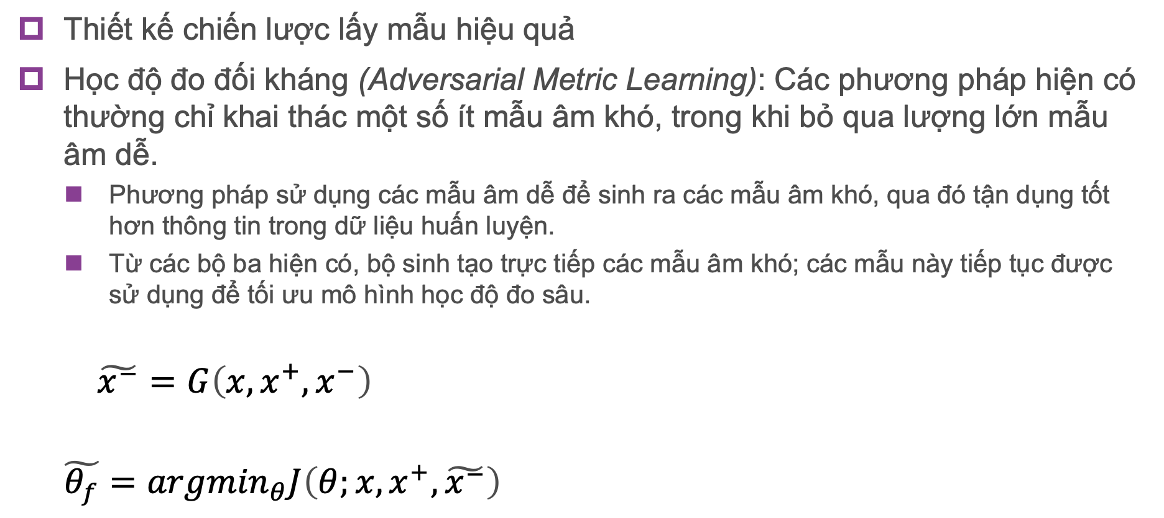
Phương pháp dựa trên học độ đo sâu
Thiết kế chiến lược lấy mẫu hiệu quả
Học độ đo đối kháng (Adversarial Metric Learning): Các phương pháp hiện có thường chỉ khai thác một số ít mẫu âm khó, trong khi bỏ qua lượng lớn mẫu âm dễ.
  Phương pháp sử dụng các mẫu âm dễ để sinh ra các mẫu âm khó, qua đó tận dụng tốt hơn thông tin trong dữ liệu huấn luyện.
  Từ các bộ ba hiện có, bộ sinh tạo trực tiếp các mẫu âm khó; các mẫu này tiếp tục được sử dụng để tối ưu mô hình học độ đo sâu.
  $\tilde{x^{−}}=G\left(x,x^{+},x^{−}\right)$
  $$\tilde{θ_{f}}={argmin}_{θ}J\left(θ;x,x^{+},\tilde{x^{−}}\right)$$

Slide 36
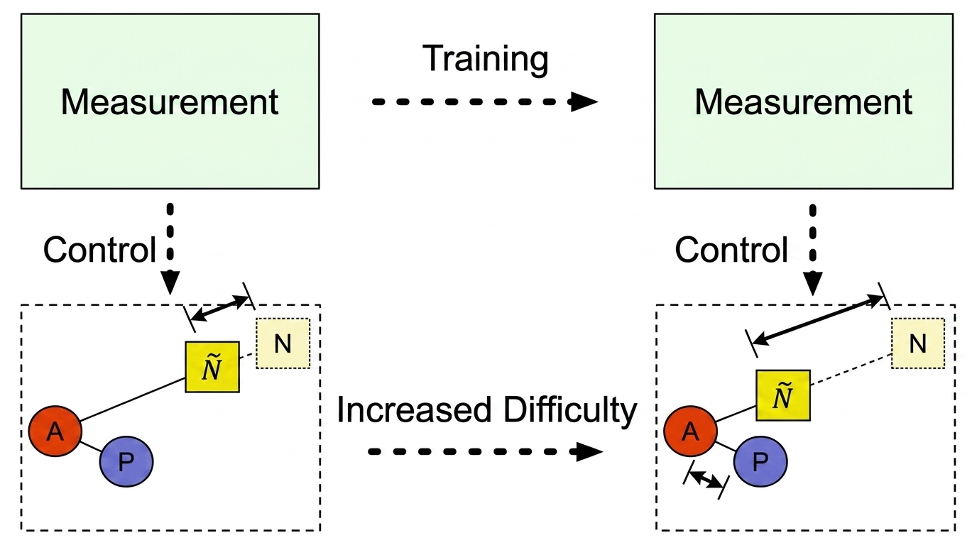
Phương pháp dựa trên học độ đo sâu
Thiết kế chiến lược lấy mẫu hiệu quả
Sinh mẫu âm thích ứng theo độ khó (Adaptive Hard Negative Generation): Nội suy tuyến tính các nhúng để điều chỉnh mức độ khó của mẫu, đồng thời sinh các mẫu tổng hợp giữ nguyên nhãn phục vụ huấn luyện.
  Trước tiên, điều chỉnh độ khó của mẫu trong không gian nhúng; sau đó sử dụng bộ sinh có khả năng bảo toàn nhãn và độ khó để ánh xạ mẫu đến điểm gần nhất trên đa tạp dữ liệu.

Slide 37
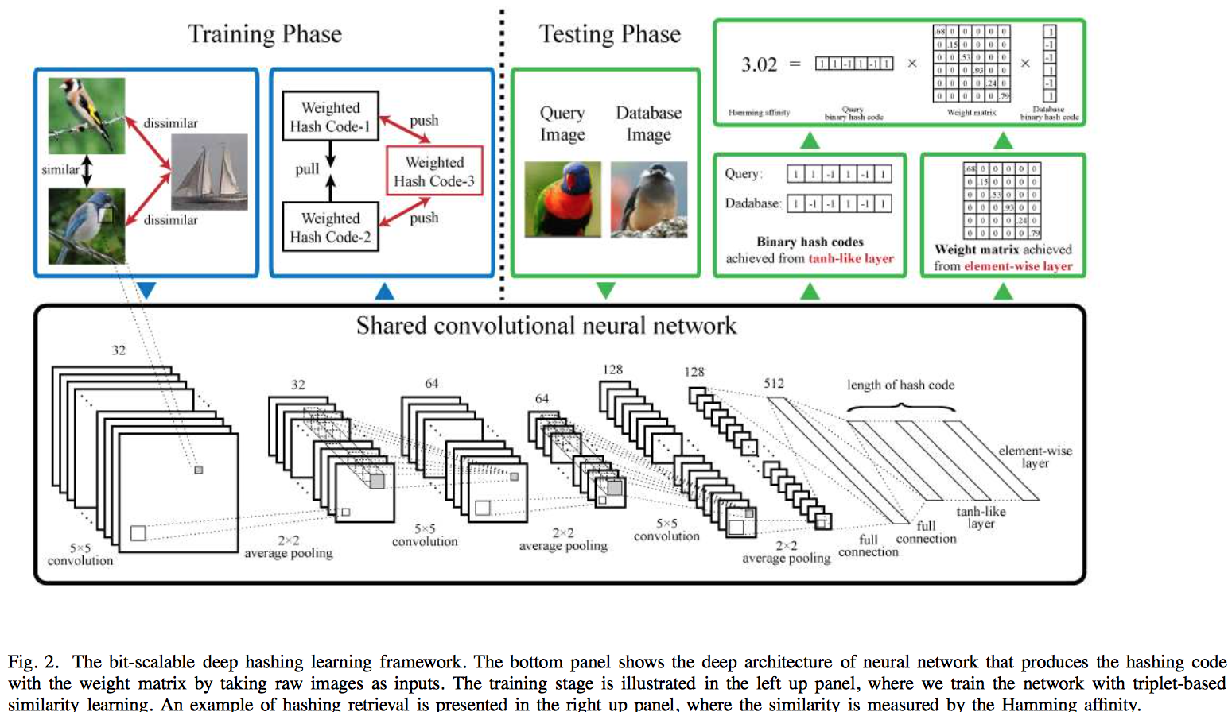
Phương pháp dựa trên biểu diễn băm sâu
Quy trình chung của biểu diễn băm sâu
  Tiền xử lý hình ảnh: tiền xử lý hình ảnh đầu vào để thuận tiện cho việc trích xuất đặc trưng tiếp theo.
  Trích xuất đặc trưng: sử dụng mạng neuron sâu để trích xuất đặc trưng từ hình ảnh đã tiền xử lý.
  Mã hóa băm: mã hóa băm các đặc trưng đã trích xuất để tạo mã nhị phân.
  Tính độ tương đồng: tính khoảng cách Hamming giữa mã băm của hình ảnh truy vấn và mã băm của các hình ảnh trong cơ sở dữ liệu
  Sắp xếp kết quả truy xuất: sắp xếp theo khoảng cách Hamming từ nhỏ đến lớn để thu được kết quả truy xuất hình ảnh lần này.
  Phân loại: chia thành thuật toán băm sâu có giám sát và thuật toán băm sâu không giám sát

Slide 38
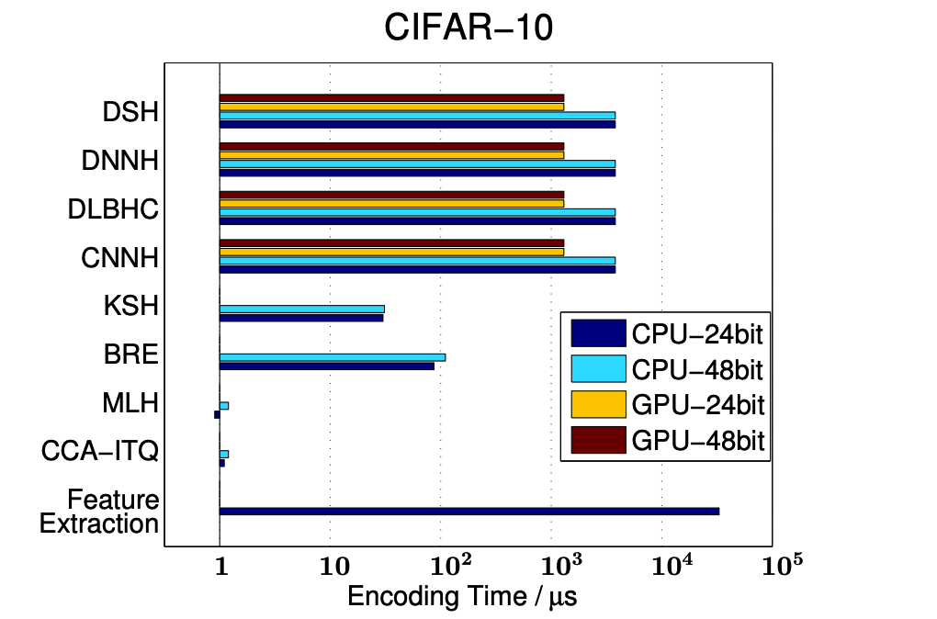
Phương pháp dựa trên biểu diễn băm sâu
Deep Supervised Hashing for Fast Image Retrieval (DSH)
  Động cơ nghiên cứu: các phương pháp truyền thống phụ thuộc vào đặc trưng được thiết kế thủ công, khó nắm bắt thông tin ngữ nghĩa cấp cao của hình ảnh; việc nhanh chóng tạo ra mã băm nhị phân nhỏ gọn và có khả năng bảo toàn độ tương đồng ngữ nghĩa là một vấn đề then chốt
  Đề xuất học trực tiếp mã băm nhị phân của hình ảnh thông qua mạng neuron sâu

Slide 39
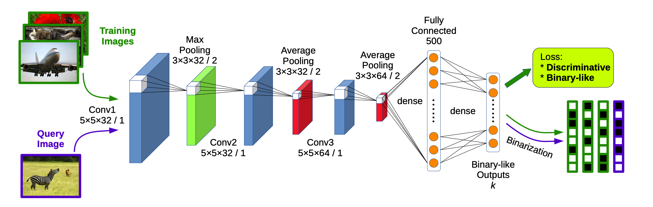
Phương pháp dựa trên biểu diễn băm sâu
Deep Supervised Hashing for Fast Image Retrieval (DSH, CVPR 2016)
  Tư tưởng thiết kế hàm mất mát: mã băm của các hình ảnh tương đồng phải gần nhau, còn mã băm của các hình ảnh không tương đồng phải khác nhau nhiều
  Mất mát phân loại: sử dụng thông tin nhãn của hình ảnh để bảo đảm các đặc trưng được trích xuất có khả năng phân biệt tốt.
  Mất mát lượng tử hóa: ràng buộc mã băm được sinh ra gần với giá trị nhị phân (0 hoặc 1), giảm sai số lượng tử hóa.

Slide 40
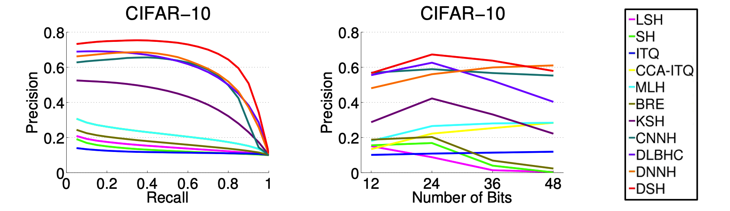
Phương pháp dựa trên biểu diễn băm sâu
Deep Supervised Hashing for Fast Image Retrieval (DSH, CVPR 2016)
  Độ chính xác truy xuất: DSH đạt hiệu năng truy xuất cao trên các tập dữ liệu CIFAR-10 và NUS-WIDE, cải thiện đáng kể độ chính xác trung bình so với nhiều phương pháp cơ sở.
  Hiệu quả tính toán: Mã băm nhị phân giúp giảm chi phí lưu trữ và tăng tốc độ tính khoảng cách Hamming, phù hợp với truy xuất ảnh trên cơ sở dữ liệu quy mô lớn.

Slide 41
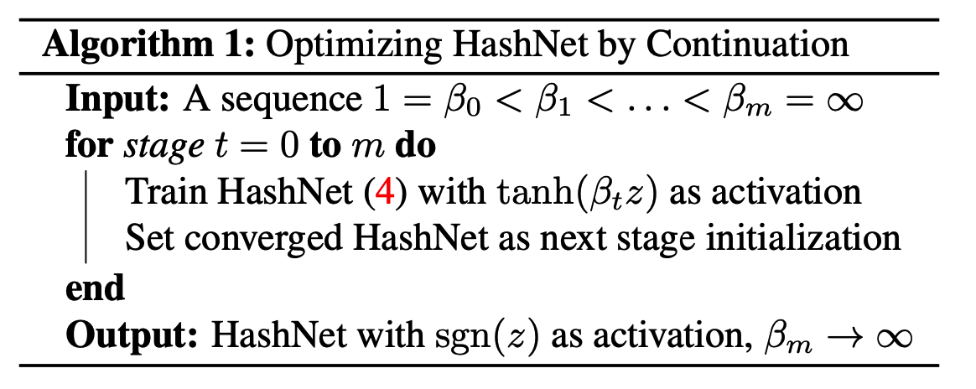
Phương pháp dựa trên biểu diễn băm sâu
HashNet: Deep Learning to Hash by Continuation
  Vấn đề sai số lượng tử hóa: Việc tối ưu trực tiếp mã nhị phân là bài toán rời rạc, không trơn và dễ gây sai số lượng tử hóa, làm giảm hiệu năng truy xuất.
  Chiến lược tối ưu liên tục (continuation learning): Từng bước xấp xỉ hàm băm nhị phân bằng các hàm trơn, qua đó cải thiện quá trình tối ưu và giảm sai số lượng tử hóa.
  Khả năng mở rộng: Phương pháp hướng đến truy xuất hiệu quả trên các tập dữ liệu quy mô lớn.

Slide 42
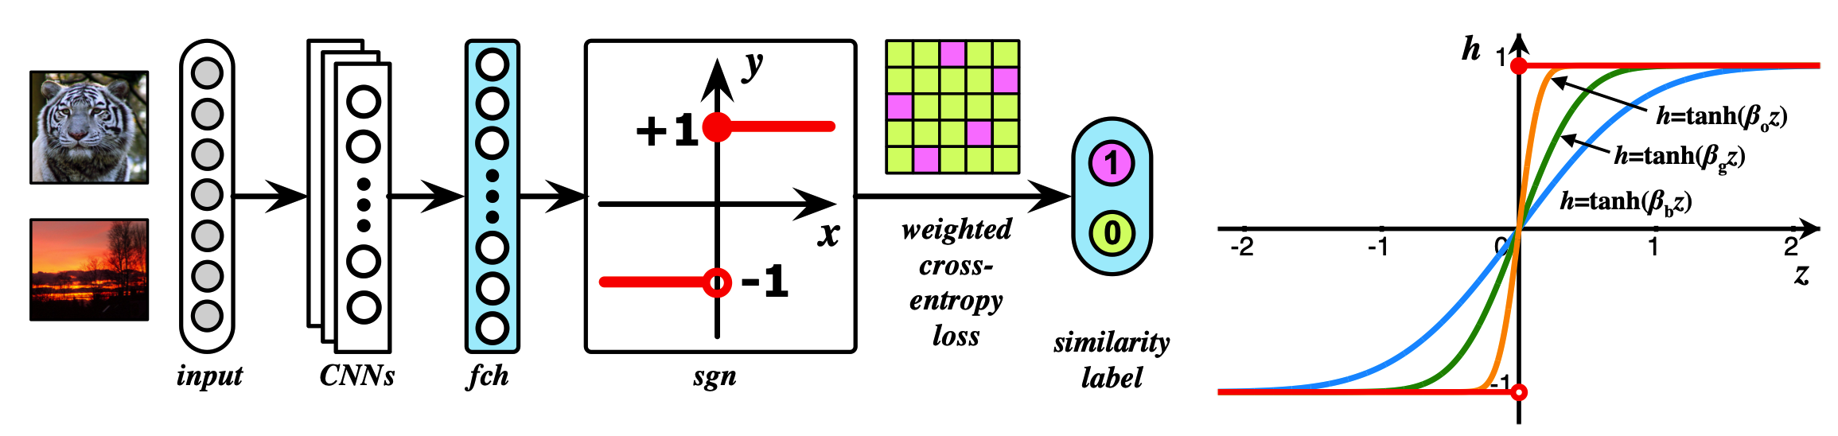
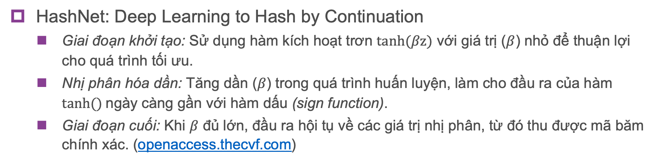
Phương pháp dựa trên biểu diễn băm sâu
HashNet: Deep Learning to Hash by Continuation
  Giai đoạn khởi tạo: Sử dụng hàm kích hoạt trơn $tanh(βz)$ với giá trị ($β$) nhỏ để thuận lợi cho quá trình tối ưu.
  Nhị phân hóa dần: Tăng dần ($β$) trong quá trình huấn luyện, làm cho đầu ra của hàm $tanh()$ngày càng gần với hàm dấu (sign function).
  Giai đoạn cuối: Khi $β$ đủ lớn, đầu ra hội tụ về các giá trị nhị phân, từ đó thu được mã băm chính xác. (openaccess.thecvf.com)

Slide 43
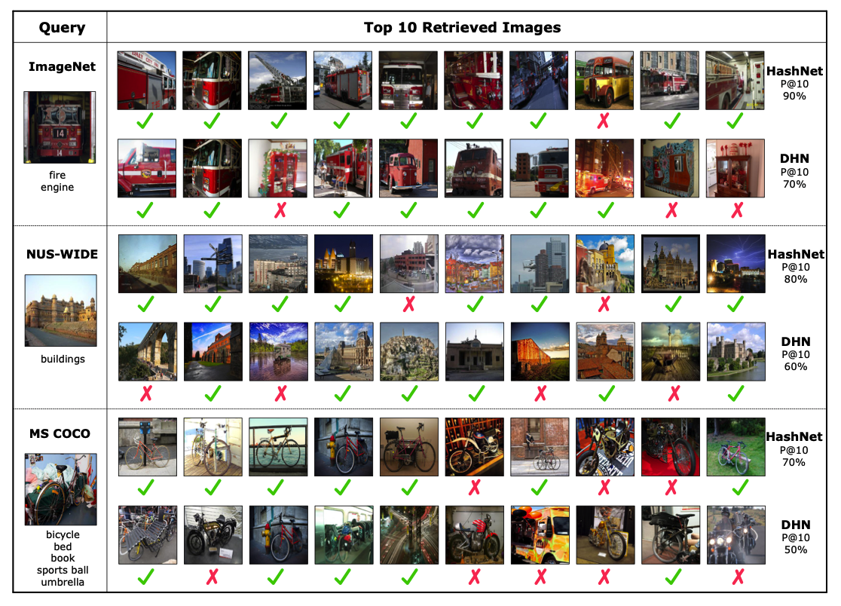
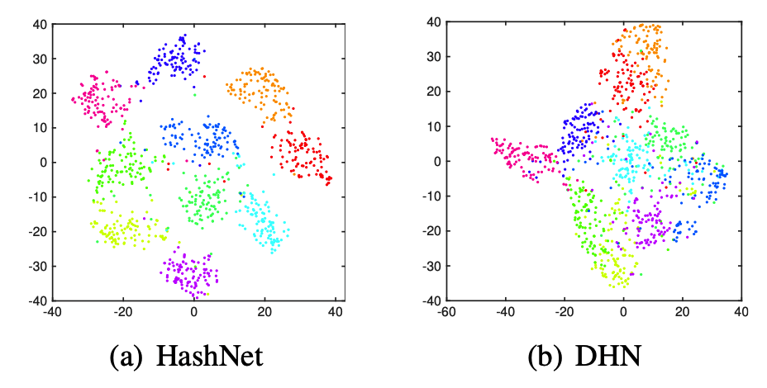
Phương pháp dựa trên biểu diễn băm sâu
HashNet: Deep Learning to Hash by Continuation (HashNet)
HashNet
DHN

Slide 44

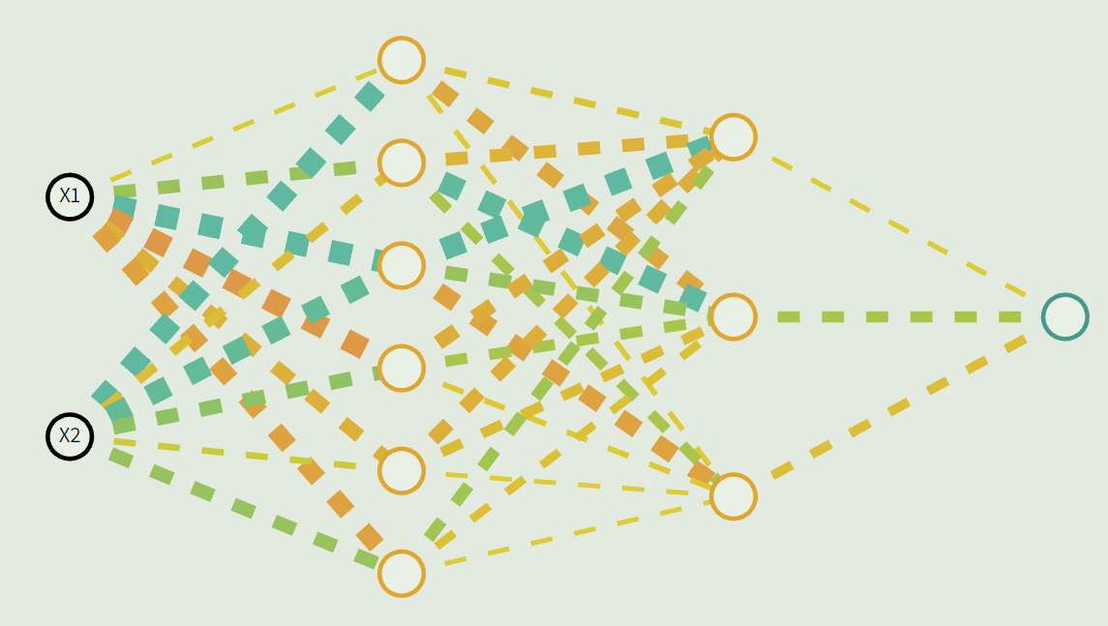

Tổng kết
Đánh đổi chi phí – hiệu năng: Các phương pháp truy xuất ảnh dựa trên học sâu thường yêu cầu nhiều dữ liệu và thời gian huấn luyện hơn, nhưng có thể đạt độ chính xác truy xuất cao hơn. Phương pháp có giám sát còn cần gán nhãn và làm sạch dữ liệu.
Lựa chọn phương pháp: Trong thực tế, cần cân đối giữa độ chính xác, chi phí dữ liệu và ngân sách để lựa chọn:
  Truy xuất ảnh truyền thống
  Truy xuất ảnh có giám sát dựa trên học sâu
  Truy xuất ảnh không giám sát dựa trên học sâu

